Slide 1
HTML5

Slide 2
Diferencia con las versiones anteriores
La principal diferencia que se agregó en HTML con respecto a las versiones anteriores son las etiquetas semánticas. Por ejemplo <nav> <main> <aside> las cuales funcionan de una manera muy similar a un <div> pero tienen una funcionalidad más específica

Slide 3
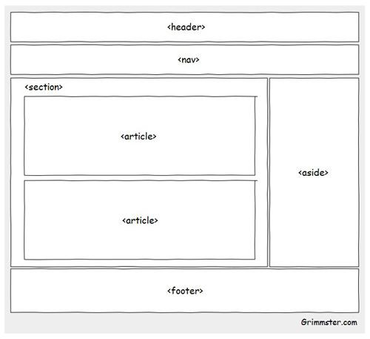

Slide 4
Etiqueta video
La etiqueta video nos permite reproducir vídeo dentro de nuestra página de forma nativa.

Slide 5
Etiqueta audio
La etiqueta audio nos permite reproducir audio dentro de nuestra página de forma nativa.

Slide 6
Y muchos más !
https://www.w3schools.com/html/html5_new_elements.asp

